Slide 1
Indústria de continguts digitals

Slide 2
funció | Tecnología millions euros | Clients
Compra productes i serveis | Grabació, so i edicio musical 226 | Local
Intermediació | Altres Serveis información 553 | regional
Suport publicitari | Video jocs 911 | nacional
Cultura | Publicació, libres, periodics i altres 1175 | Internacional
Oci | Publicitat online 3150
Creació Opinió | Programació i emissió de radió i televisió 3981
Informació | Cinematogràfia, video, programes televisió 4654

Slide 3
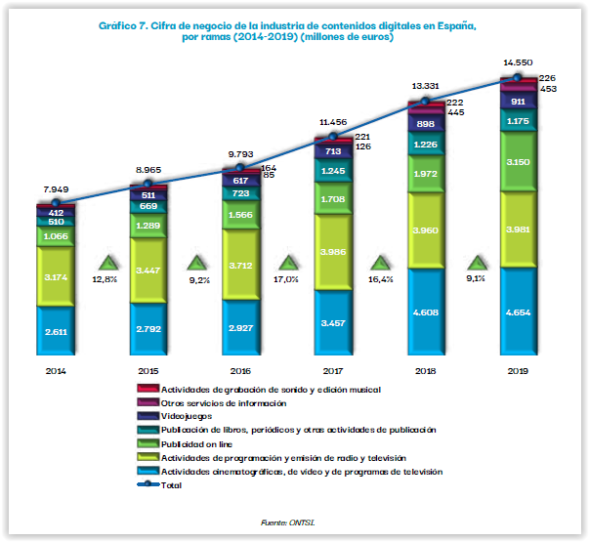

Slide 4
Intensitat competencia | Nous entrants | Productes de substitucio | Poder de negociació
Numero empreses creix | Access vinculat al subsector | Pirateria decreixent | Grans estudis Cinematografiques Productores
Oferta fragmentada | Hi ha un tamany minim en alguns subsectors | Nous mitjas pero sovint subordinats
Estructura cost diversa | Recursos financers importants en molts subsectors
Interrelacions importants
Dificultats canvi de segment

Slide 5
 | Oci, cultura, creació oipinió | Publicitat, venda de serveis
Tamany petit | Video jocs 911 Publicació libres i revistes 1175 2086 Poca inversió | Altres Serveis información 553 Publicitat online 3150 3703 Poca inversió
Tamany gran | Grabació- so- edición 226 Programació, emisió radio i tv 3981 Cinematografía, video, programes tv 4654 8861 Molta inversió

